Slide 1
Lisää kuvaajia ja energiaa?

Slide 2
Haastavampia kuvaajatehtäviä
S2023/2
S2024/9.1
S2024/10.1
K2024/2
K2024/9
Helpompia
S2019/2
K2019/4

Slide 3
Energia ja lämpö
Termodynaaminen systeemi ja tilanmuuttujat

Slide 4
Energian siirtyminen

Slide 5
Lämpölaajeneminen

Slide 6
Olomuodonmuutokset ja energia

Slide 7
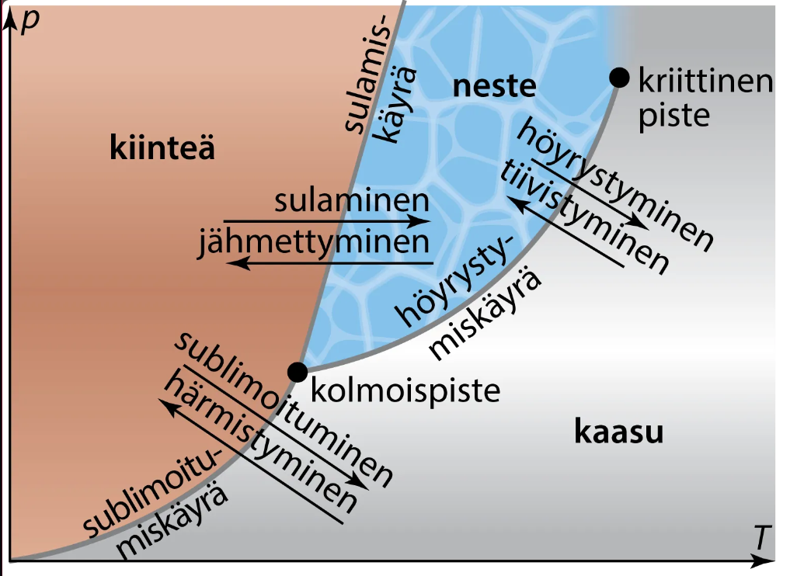
Faasikaavio
A

Slide 8
Paine

Slide 9
Lämpöarvo, teho ja hyötysuhde

Slide 10
Energian/sähkön tuotanto

